Slide 1
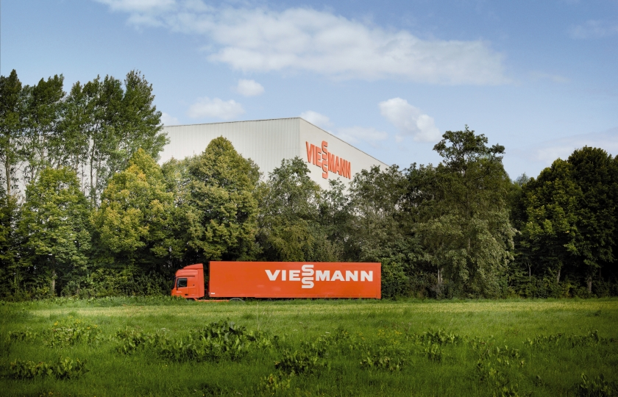
Nieuwe producten – Nouveaux produits

Slide 2
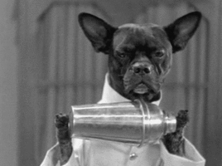
Nieuwe producten – Nouveaux produits

Slide 3
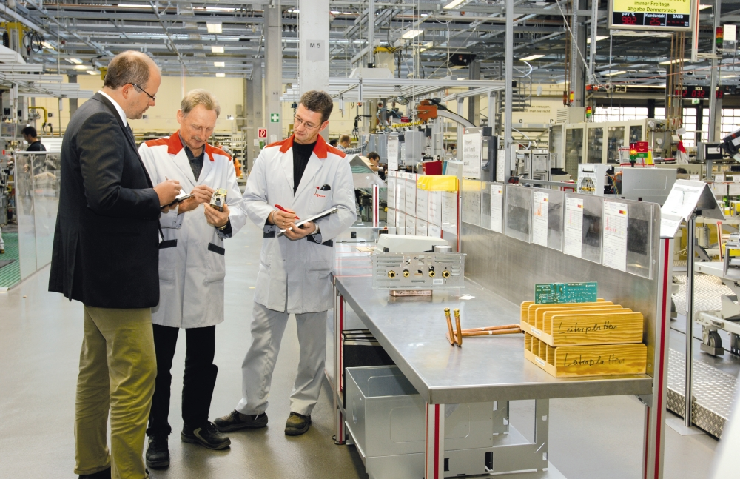
Nieuwe producten – Nouveaux produits

Slide 4

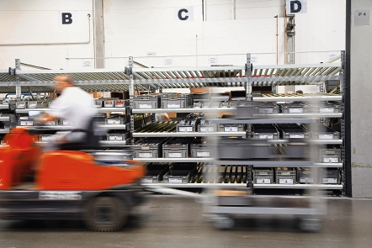
Nieuwe producten – Nouveaux produits
Prijslijst 1/04/2016/ Liste de prix 1/04/2016
Vitodens 100/111-W met LCD touch display
Vitolacaldens 222-F hybride olieketel/warmtepomp
Thermprotect innovatie op Vitosol gamma

Slide 5
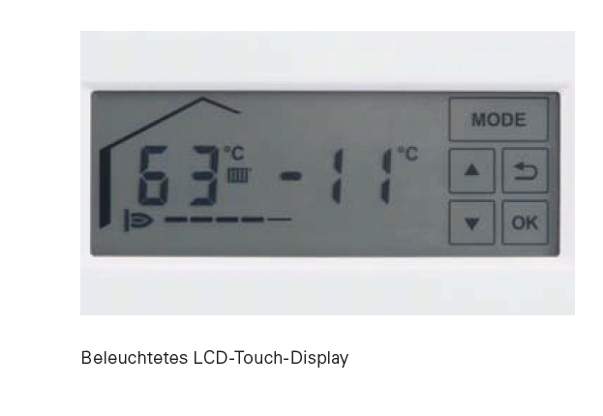
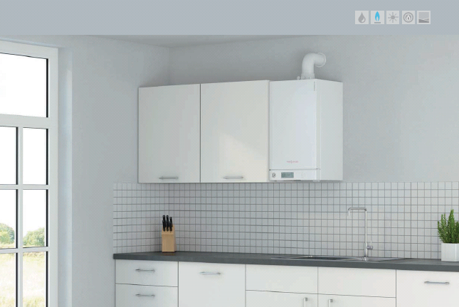
Nieuw/Nouveau: Vitodens 100/111-W LCD Touch display
APRIL/AVRIL 2016

Slide 6
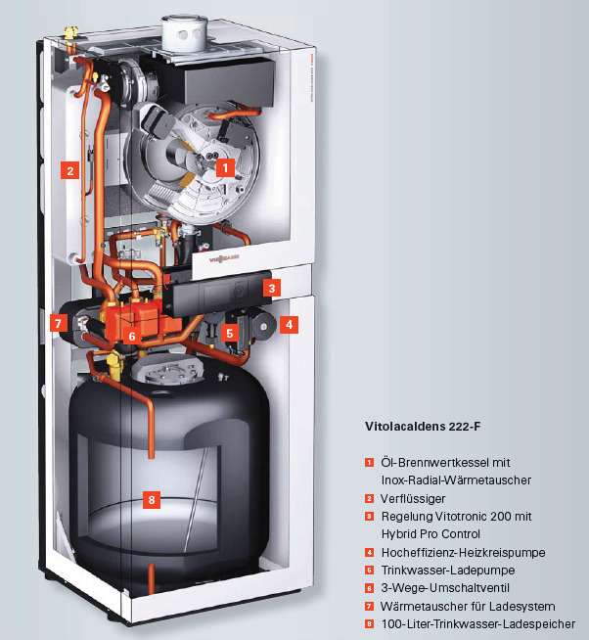
Nieuw: Vitolacaldens - stookolie en warmtepomp – fioul et pac
APRIL/AVRIL 2016

Slide 7

'De zon levert in één uur evenveel energie als de mensheid in een heel jaar verbruikt'

Slide 8
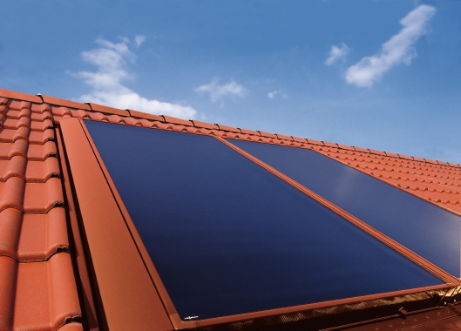
Vitosol 200-F collector
Huidige coating
Beste coating op markt
  Solar absorption = 95-96%
  Thermal losses = 4%
  Zeer duurzaame coating dankzij SiO₂ laag
Maar
  Stagnatie problemen (algemeen probleem bij druk systemen)
  Glycol degradatie (boven 150°C)
  Glycol verdampt

Slide 9
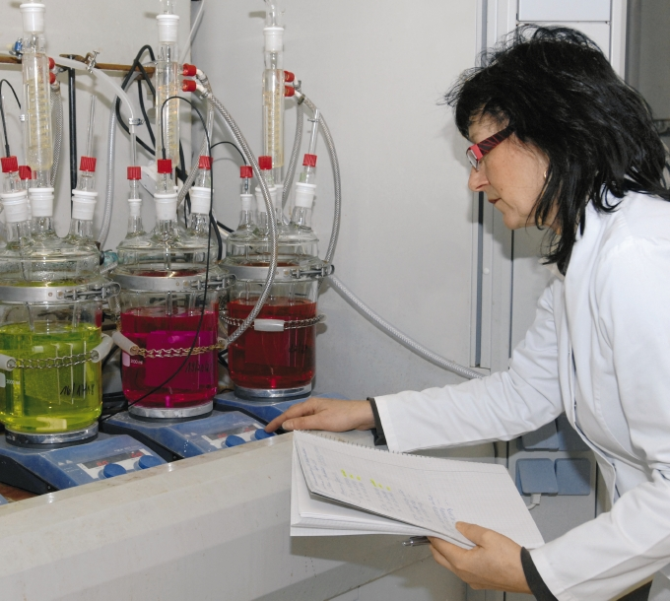
R&D Viessmann/ Faulquemont in samenwerking met Univ. Nancy

Slide 10
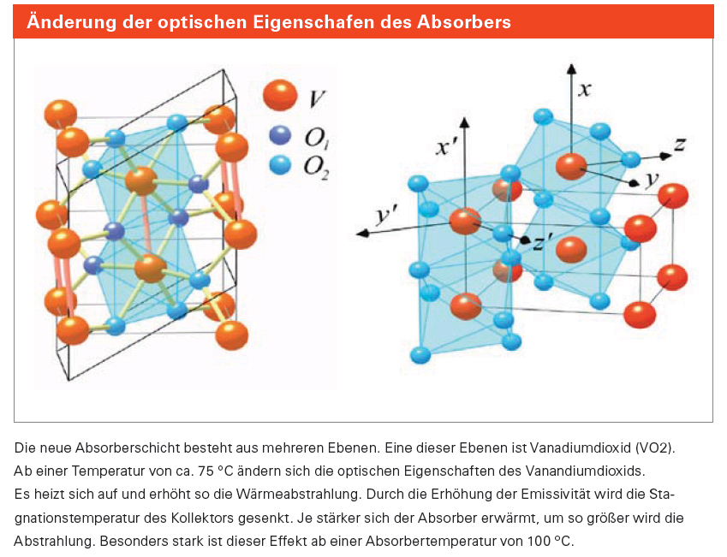

Slide 11
Vitosol 200-F collector
Huidige coating
Beste coating op markt
  Solar absorption = 95-96%
  Thermal losses = 4% (0 = 83% for 200F
  Zeer duurzaame coating dankzij SiO₂ laag
Maar
  Stagnatie problemen (algemeen probleem bij druk systemen)
  Glycol degradatie (boven 150°C)
  Glycol verdampt
Viessmann heeft deze problemen opgelost!
  De nieuwe ThermProtect selective coating
    Enkel Viessmann heeft deze technologie .
    Patent → Alleen Viessmann zal het in het gamma hebben!

Slide 12
Vitosol 200-FM collector
“Nieuwe ThermProtect coating”
Thermochromic effect: Mogelijkheid van een materiaal om zijn optische eigenschappen te veranderen in funtie van temperatuur.
Thermochromic effect toegepast op nieuwe selective coating
  New selective layer based on VO₂/V_{n}O_{2n+1}/Al₂O₃ (patent accepted)
eisen
  Eigenschappen blijven gelijk tot 70-80°C
  Sterke toename in in de warmteverliezen voor temperaturen T > 70-80°C
    Veel lagere Stagnatie temperaturen(Tmax ∼ 140-150°C)
    Geen Glycol degradatie!
    Geen stoom problemen!
    Geen technisch beperkingen naar ontwerp toe(m²/l Buffer).

Slide 13
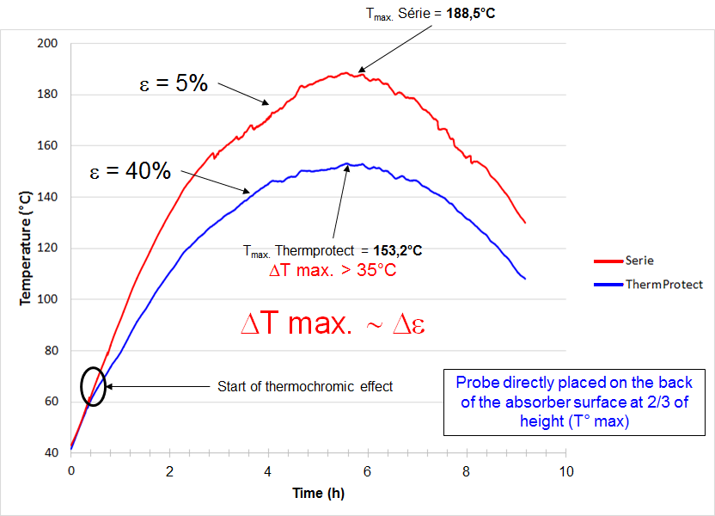
Vitosol 200-FM collector
ThermProtect coating – verloop van stagnatie
in de collectorenT° (reële test)

Slide 14
Producten 2016 - 2017
Vitosol
Nieuw April 2016 | Timing
Vitosol 200-FM(5 types op dak en 5 in dak) (Vitosol 100-FM)niet standaard in het gama Trinkwasserpaket mit Vitosol FM SVK
Stopzetting producten
Vitosol 300-F Vitosol 200-F Vitosol 200-F SVK / SVKA
Aandachtspunten
Deze panelen zullen het viessmann Patent „Thermprotect“ hebben en niet meer oververhitten.
Panelen werken standaard op hogere druk (3,5 bar ipv 1 bar bestaande collector)

Slide 15
Vitosol 200-FM collector
Extractie uit montage handleiding
Hoger werk druk 3,5 bar

Slide 16
Vitosol 200-FM collector
“ThermProtect coating” Unique Selling Points
  Temperatuur uitschakeling via de absorber coating
  Bedrijfzekerder dan drainback systemen
  Onderhoudsvriendelijk(geen Stoomvorming)
  Geen overdimensionerings problemen
  Geen opstarttijd(Vs. drainback Syst..)
  Geen noodkoeling vereist
  Nog steeds het zelfde hoge rendement 82,8%(waarschijnlijk hoogste op de markt)
  Geen risico op vorst

Slide 17
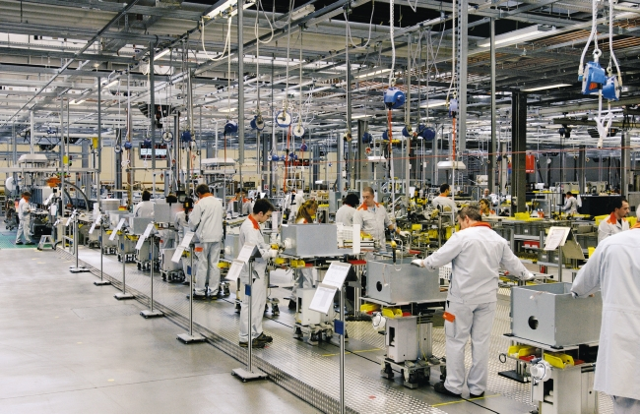
Nieuwe producten – Nouveaux produits
Prijslijst 1/08/2016 / Liste de prix 1/08/2016
Vitoconnect: wifi module voor App bediening

Slide 18
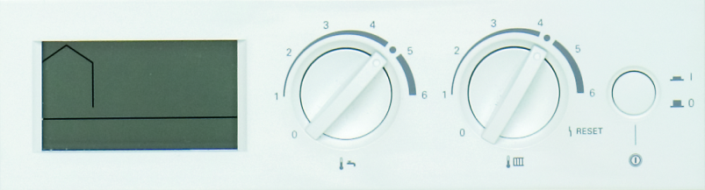
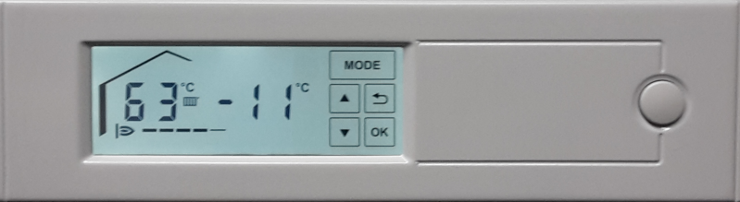
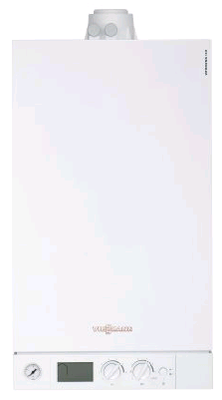

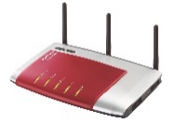

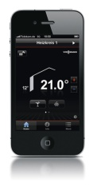
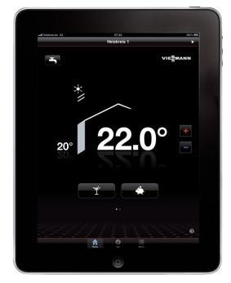


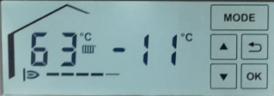
VITODENS 100-W/111-W
Gas-Brennwert-Wand- und Kompaktgerät
Drehregler-Bedienung
USP
Touch-Bedienung
Serviceeinstellung über Tresorfunktion
Schlechte Lesbarkeit in dunklen Räumen (Keller, Nischen,…)
einfache Bedienung und Serviceeinstellung über Codierung
Hintergrundbeleuchtung, dimmbar
Internet-Konnektivität über Vitoconnect 100 OT1
Vitoconnect 100
OpenTherm
www
Netzteil

Slide 19

Connectiviteit, de toekomst
Connectivité, l’avenir

Slide 20
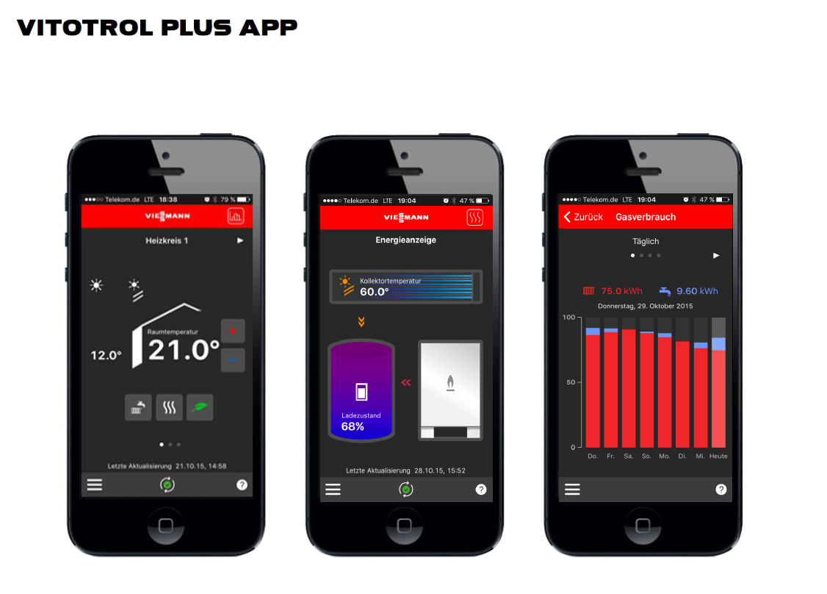

Slide 21
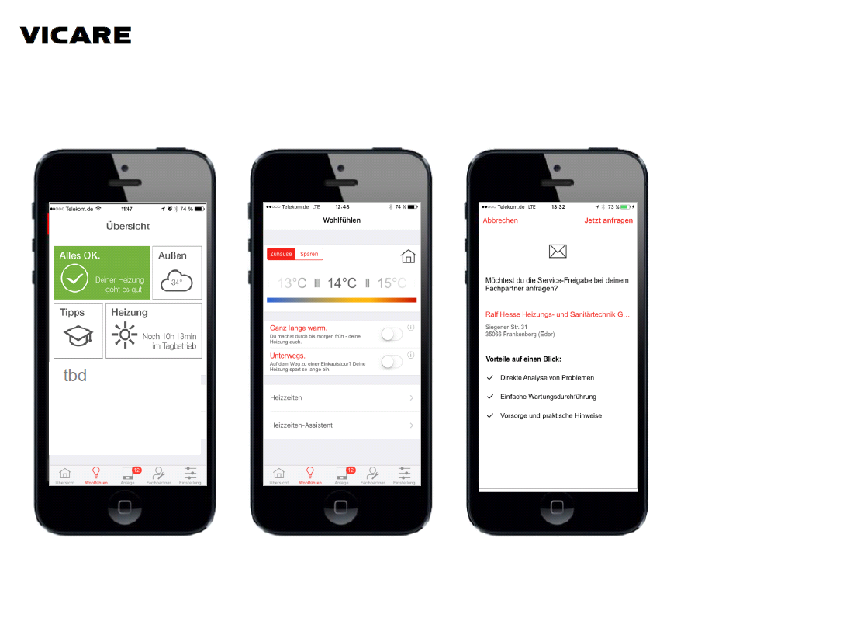

Slide 22
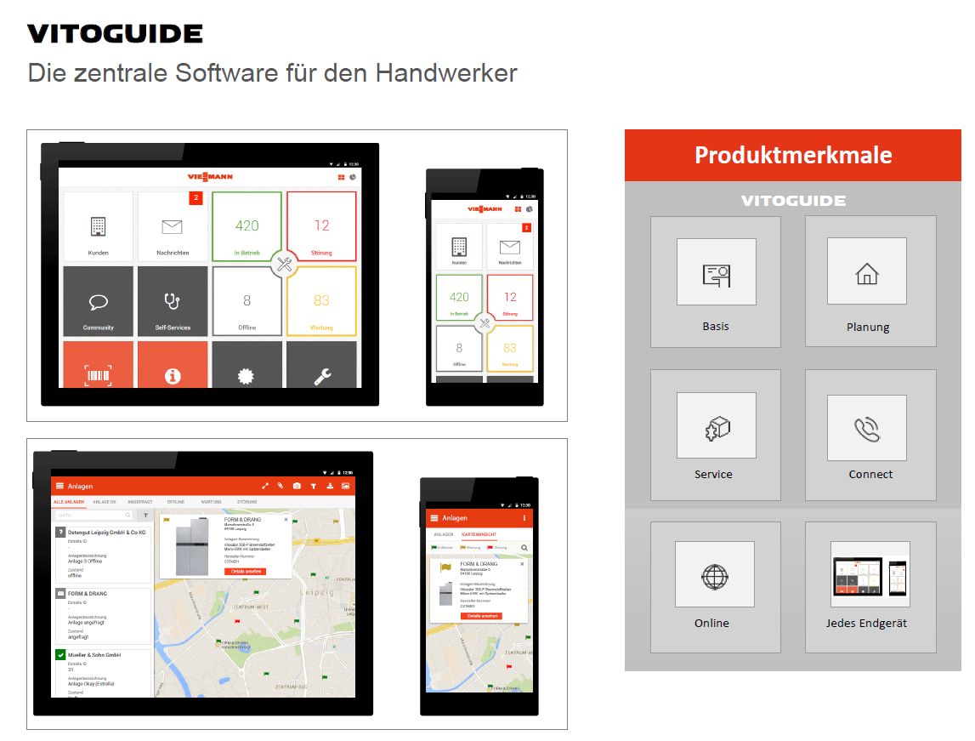

Slide 23
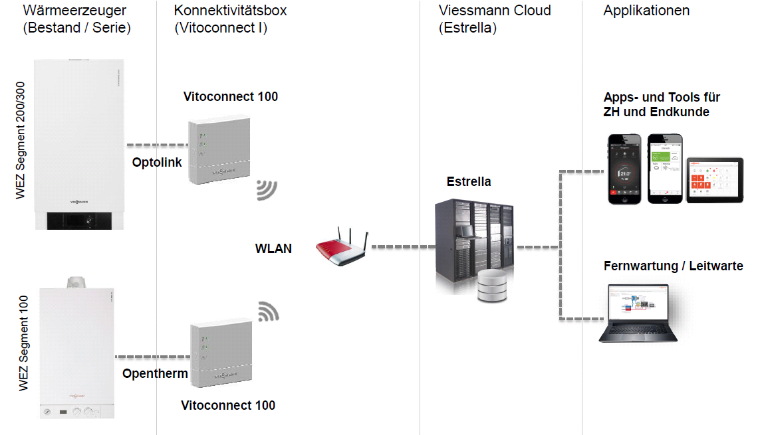

Slide 24
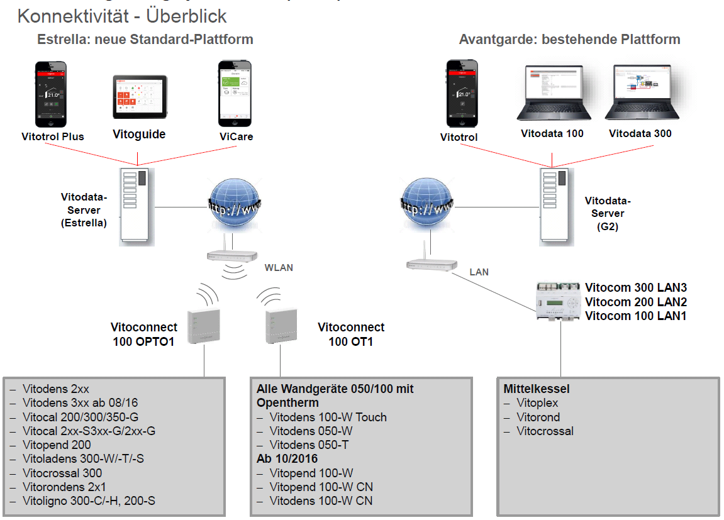

Slide 25
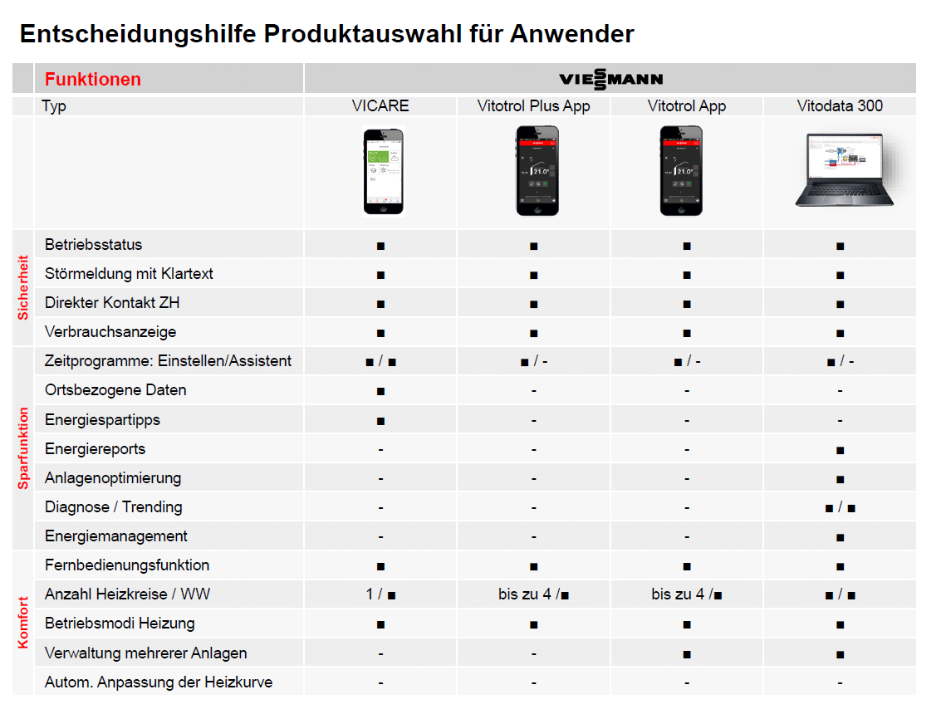

Slide 26

Apps

Slide 27
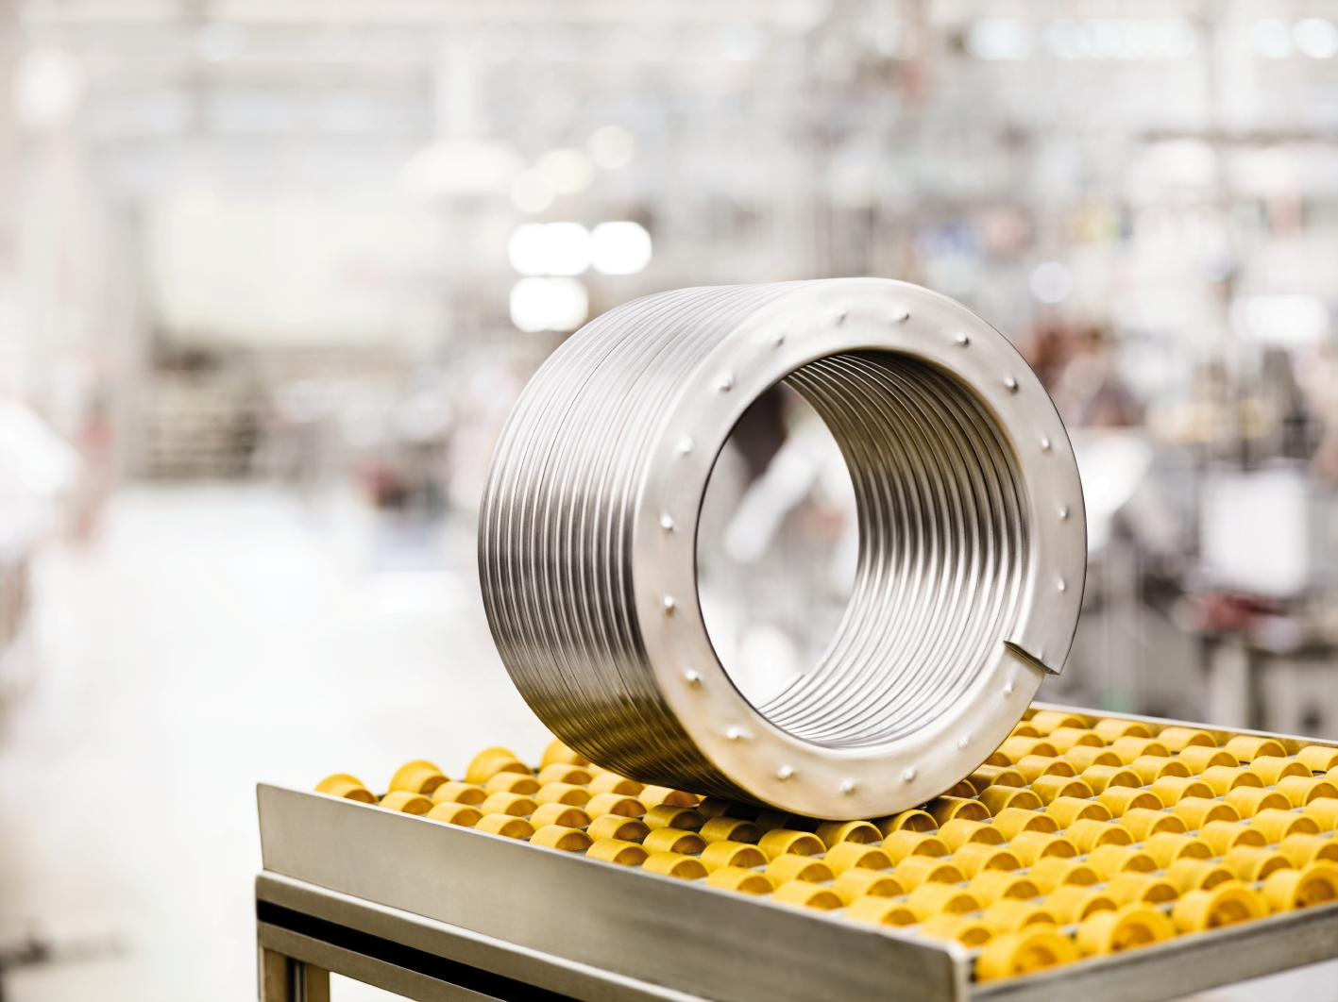
Merci - Danku

